Slide 1
Інструктаж з БЖД. Основи статистичного аналізу даних. Ряди даних. Обчислення основних статистичних характеристик вибірки.
10 клас
10 клас

Slide 2
Завдання уроку: розвиток мислення та вміння навчатися; вчити визначати навчальні цілі та добирати цифрові інструменти для їх досягнення; формувати вміння вчитися протягом життя, використовуючи різні джерела інформації, вчити методів та прийомів навчання.
Розвиток компетентностей: висловлення власної думки в усній і письмовій формі та за допомогою цифрових пристроїв й відповідної термінології; генерування й реалізація ідей з використанням цифрових технологій; формування прагнення самостійно опановувати нові інформаційні технології й цифрові інструменти при формуванні власного цифрового середовища.
Розвиток наскрізних вмінь та навичок: критичне та системне мислення, використовуючи різноманітні ресурси та способи оцінювання якості доказів, надійності джерел і достовірності відомостей, отриманих з електронних ресурсів; оцінювати ризики під час використання цифрових пристроїв.
Формування інформаційно-комунікаційних компетентностей: усвідомлення наслідків використання інформаційних і комунікаційних технологій для себе, суспільства, навколишнього природного середовища, дотримання етичних, культурних і правових норм інформаційної взаємодії.
Очікувані результати: учні пам'ятають правила поведінки у комп'ютерному класі; знають що таке статистика та статистичні дані, вміють дослідити поставлену задачу.
Обладнання та наочність: комп’ютери, підручники, презентація,

Slide 3


Slide 4

Аналіз даних – це процес збору інформації, впорядкування з метою отримання доцільних висновків.
Метою аналізу є прийняття ефективних рішень на основі проведеної роботи
Статистика– це наука, яка проводить збір, організацію, аналіз та обробку даних, а також виводить висновки та рішення на основі цих даних.

Slide 5

Дані для дослідження називають статистичними даними (вибіркою)
Всю сукупність, з якої проводять вибірку називають генеральною сукупністю
Наприклад, із 500 виготовлених автомобілей вибрали 100, тоді N =500 – це обсяг генеральної сукупності, а n= 100 – це обсяг вибірки.

Slide 6
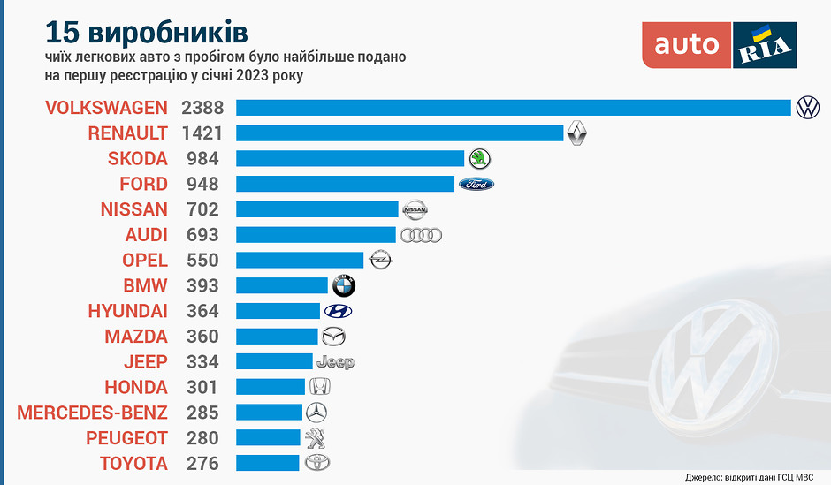
Розмах вибірки — різниця між максимальним і
мінімальним значеннями елементів вибірки.
Розмах вибірки = max - min
З малюнка розмах вибірки становить ….

Slide 7

Середнє арифметичне ряду чисел — це частка від
ділення суми цих чисел на їх кількість (обсяг вибірки)
Мода ряду чисел — число, яке найчастіше
зустрічається в ряді даних. Якщо дані у вибірці не
повторюються, мода не обчислюється. Якщо в ряді
даних є числа, які зустрічаються однакову кількість
разів, мода буде мати кілька значень

Slide 8
Частота — число повторень значень вибірки в
заданих інтервалах. Якщо інтервалом є вибірка, то частотою є повторення кожного значення у вибірці.
Стандартне відхилення (середньоквадратичне
відхилення, СКВ) — показник розсіювання статистичних
даних відносно середнього значення вибірки.
Медіана впорядкованого ряду чисел з непарним
числом членів — число, яке виявиться посередині.
Медіана впорядкованого ряду чисел із парним
числом членів — середнє арифметичне двох чисел,
записаних посередині.

Slide 9


https://wordwall.net/play/61073/875/355

